Slide 1
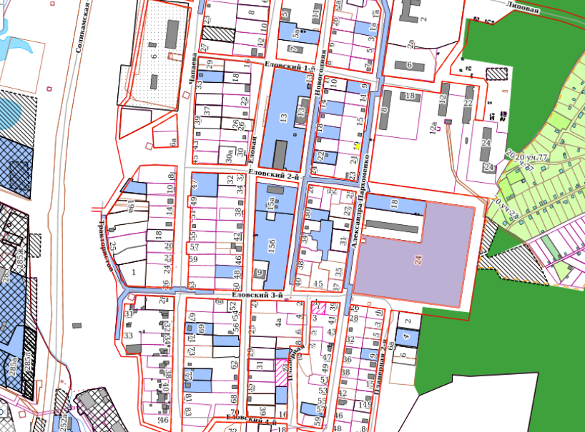
Земельный участок по адресу: г. Пермь, Орджоникидзевский район, ул.Александра Пархоменко,24
Кадастровый номер участка – 59:01:0000000:87554
Площадь земельного участка – 25 270 кв.м.
Форма собственности – муниципальная, земельный участок свободен, строений нет;
Площадка расположена в микрорайоне Чапаевский Орджоникизевского района;
Окружение площадки – с восточной и южной стороны площадки - индивидуальные жилые дома, с западной стороны – лес и СНТ, с северной стороны – среднеэтажные многоквартирные жилые дома.
Градостроительный регламент – зона многоэтажной и среднеэтажной жилой застройки (Ж- 1);
Вид разрешенного использования – многоквартирные жилые дома;
Площадка расположена в жилом районе;
В направлении «Центр» можно доехать автобусами №№ 77,78; остановка автобус №58 (примыкает к площадке) соединят Орджоникидзевский и Мотовилихинский районы города.
Технические условия подключения
Водоснабжение – техническая возможность отсутствует, необходимо выполнить ряд мероприятий,
Водоотведение – техническая возможность отсутствует, необходимо выполнить ряд мероприятий;
Электроснабжение – возможность подключения предполагаемой мощности 873 кВт имеется;
Теплоснабжение – возможность подключения с тепловой нагрузкой 3,19 Гкал/час возможна после реконструкции тепловой сети (увеличение диаметра);
Газоснабжение – возможность подключения к существующим сетям имеется.

